Slide 1
In-Memory Caching

Slide 2
Expiration types
2 Tipuri de expirare a datelor din cache:
SlidingExpiration
Daca setezi un timp de 30 sec,daca accesezi cache-ul in cele 30 secunde, se mai extinde cu 30 secunde => poate duce la date ‘vechi’ deoarece niciodata nu se face update la cache
AbsoluteExpiration
Daca setezi 30 secunde, indifferent daca se acceseaza sau nu, cache-ul se goleste
Cel mai bine sa se foloseasca cele 2 impreuna

Slide 3

PostEviction delegate
PostEvictionCallBacks
Functii care sa ruleze in momentul in care datele din cache sunt scoase
Auto-updating
Priority
Asa se determina in cazul in care se ajunge la capacitate maxima, care elemente din cache sa fie date afara si care nu

Slide 4
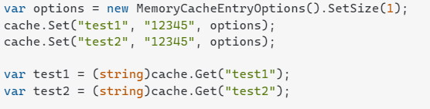
Entry Size & LimitSize
Entry Size and Cache Size Limit
La nivel de cache, poti sa specifici o valoare pentru SizeLimit, valoare care nu are unitate de masura, e doar un numar
Ex:daca avem SizeLimit= 1 si urmatorul cod
OBS : Intreg Cache-ul are un SizeLimit de 1!
Fiecare entry din cache e specificat ca are un Size de 1
Deci, doar test1 va fi stoca in cache, test2 va returna null

Slide 5
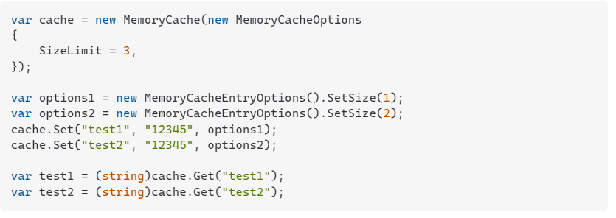
Entry Size & LimitSize
Entry Size and Cache Size Limit
Exemplu:
Cache-ul e specicat ca are un SizeLimit de 3!
Primu entry din cache are un Size = 1
Al doilea are Size = 2
Deci, in acest caz ambele sunt cach-uite correct
Daca s-ar mai introduce inca un element size = 1 in cache atunci acesta nu va fi stocat, pentru a-l stoca trebuie setat SizeLimit = 4
Daca SizeLimit al cache-ului este 2!
DOAR PRIMUL CACHE ITEM VA FI STOCAT,cel de al doilea are nevoie de un size = 2, si nu mai are loc doar pe jumate

Slide 6
Entry Size & LimitSize
Entry Size and Cache Size Limit
OBS: Daca se foloseste SizeLimit la cache, toate entriy-urile trebuie sa specific size-ul lor
Este de latitudinea programatrolui sa limiteze cache-sizeul
Microsoft :
Daca cach-uiesti string-uri, size-ul ar putea fi lungimea stringului,
Aplicatia poate toate itemele cu size=1,atunci sizeLimit reprezinta nr de cache entires
Developerii TREBUIE sa limiteze cresterea cache-ului si apelarea Compact/Remove pentru a elibera spatiul

Slide 7
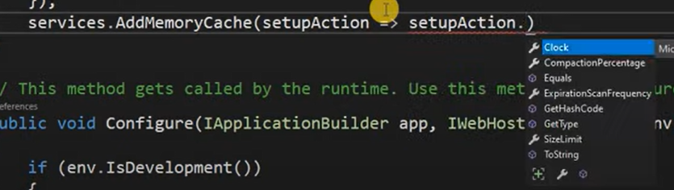
Clock
Clock
Implementeaza ISystemTime care are metoda UtcNow
Putem sa cream o noua clasa care implementeaza IClock si sa implementam noi o logica diferita pentru UTCNow, poate pentru testing, requirements cu time accuracy mai mare

Slide 8
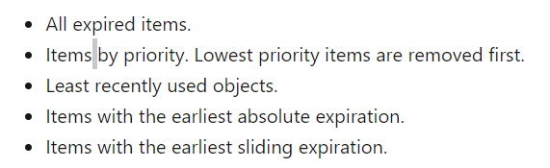
Compact
CompactionPercentage
Precizeaza procentul cu care sa se reduca cache-ul atunci cand se atinge la SizeLimit – de catre dev
Ordinea este:

Slide 9
ExpirationScanFrequency
Default = 1 minut
Cand se fac urmatoarele actiuni:
Get
Set
Un item din cache a expirat
Se verifica daca procesul de scanare expirarii a fost rulat in ultimul ExpirationScanFrequency timp(1 minut cazul default),daca a durat mai mult decat atat, se incepe un thread nou care nu blocheaza thread-ul initial care se ocupa sa stearga entry-urile expirate – le parcurge pe rand
Prin metoda asta, nu se foloseste un timer care ruleaza din X in X timp, deoarece nu ar fi efficient, ci doar la o operatie la care necesita informatii despre cache, se verifica ultima scanare si ExpirationScanFrequency

Slide 10
More about Compact(double percentage)
Avand in vedere explicatiile de la ExpirationScanFrequency,
Compact() trebuie apelat in urmatoarele cazuri:
Prea multe iteme in cache
Va fi o perioada semnificativa de timp in care cache-ul nu va fi utilizat – decat a astepta ca sa expire singure, mai bine le stergi de la inceput
Stii despre un nr mai mare de iteme ca urmeaza sa expire, mai bine faci tu Compact manual, deoarece ele expira pe rand, procesul de expiration scan ruleaza de mai multe ori, dupa fiecare expirare a unui item ruleaza odata

Slide 11
More about Compact(double percentage)
When / how often should I check to see if Compact() ought to be called?
You'll be trading off the benefit of releasing of stale entries versus the cost of checking each item to see if it is expired. The cost of releasing items is linearly correlated to the number of items in the cache.
Is calling Compact() computationally expensive? Is it proportionate to how much of the cache is compacted?
Parcurge fiecare entry din cache pentru a verifica daca expira sau nu => O(n)
Construieste 3 liste pentru fiecare prioritate, in cazul in care trebuie sa ajunga si sa stearga din prioritati = > O(n*log n)

Slide 12
More about Compact(double percentage)
Request-response context, does Compact() block the response?
Yes
I'd personally recommend calling it from a background thread. A BackgroundService that utilizes a Timer could be a perfectly valid way to call Compact on a interval-based basis.
Is calling Compact() computationally expensive? Is it proportionate to how much of the cache is compacted?
Parcurge fiecare entry din cache pentru a verifica daca expira sau nu => O(n)
Construieste 3 liste pentru fiecare prioritate, in cazul in care trebuie sa ajunga si sa stearga din prioritati = > O(n*log n)

Slide 13
Cache and GarbageCollector
Cache-ul este defapt un dictionary:
Deci, in momentul in care cache-ul expira, dictionaru nu mai tine referinta spre acele date si garbage collector isi face treaba

Slide 14
MemoryCache Caching Options in the. NET Core Series | Develop Paper
runtime/MemoryCache.cs at release/6.0 · dotnet/runtime (github.com)
Guidance on the usage of Compact() on a MemoryCache · Issue #2430 · dotnet/extensions (github.com)
(20) Using IMemoryCache to cache data in-memory using .NET 5 [An Introduction] - YouTube

